Slide 1
사실 산타는
있거든
2DGP
2 0 1 4 1 8 0 0 4 3 한 형 근

Slide 2
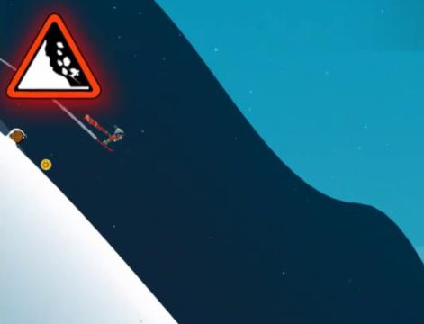
게 임 소 개
눈사태를 피해 스키를 타고 설산을 내려가
목표지점의 산타를 찾아가자!
- 방향키를 조작해 눈사태보다
빠르게 목표지점에 도착
- 스킬, 오브젝트를 통해 장애물과
눈사태를 극복
- 눈사태보다 빠르게 목표지점에
도착시 승리

Slide 3
개발 진척도
주차 | 1차 발표 세부계획 | %
1주차 | 캐릭터 및 맵 리소스 수집 | 100
2주차 | 맵의 y좌표 및 곡선 처리, 맵이 이어지도록 처리 맵위 뒤 배경 처리, 맵위에서의 오브젝트 및 코인 처리 | 100
3주차
4주차 | 캐릭터의 이동구현, 캐릭터가 부드럽게 맵위에서 움직이게 처리, 게임 인터페이스 구현, 상점구현, 맵위에서의 오브젝트들 상호작용이 잘되는지 확인 및 보완 | 90
5주차 | 캐릭터 점프 및 회전 구현, 캐릭터 스킬 성공시의 효과 및 스피드보상 값 구현 | 100
6주차 | 눈사태의 리소스 이미지 확보 / 맵위에서 부드럽게 따라오는지 확인 및 보완 맵의 끝지점에 게임 승리조건인 산타 구현 / 승리시의 재시작 조건 구현 | 100
7주차 | 실질적 게임 종료 및 시작 처리/ 종료 전 스코어 합산점수 결과 화면 / 밸런스 조절 | 100
8주차 | 최종점검 및 릴리즈 | 100

Slide 4
잘된 점 및 아쉬운 점
 | 잘된 점 | 아쉬운 점
내 용 | - C++를 수강하였지만 객체지향적으로 프로그래밍을 하는데 있어서는 많이 부족하였는데 파이썬을 통해 C++에 비하여 쉽게 객체지향적으로 다가갈 수 있어서 직접 짠 코드들이 이해도 더욱 잘되고 좋았습니다. - 처음 생각한 기본 개발 범위의 상점을 제외한 전부 일정에 맞게 구현 할 수 있어서 잘한 것 같습니다. - 개발 도중 게임이 많이 재미없고 지루할 줄 알았는데 나중에 장애물과 눈사태, 등을 넣고 플레이 해보니 생각보다 재밌게 만들어 져서 좋았습니다. - 게임 분위기가 시기적으로 겨울에 잘 맞아 잘된 것 같습니다. | - git-hub에 초기에 코딩은 하였지만 commet하는 것을 자주 잊어서 commet을 자주 못한 것이 아쉽습니다. - 리소스가 이미 입혀진 sheet를 불러오는 것이라 상점을 구현을 못한것이 아쉽습니다.

